Slide 1
Astronomía

Slide 2
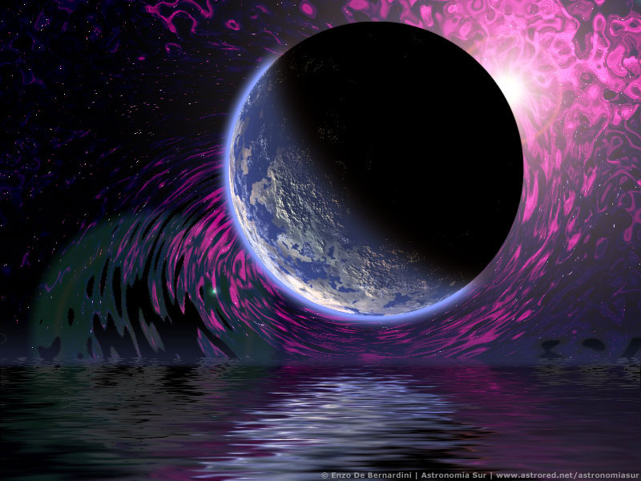
Astronomía :del griego αστρονομία = άστρον + νόμος, etimológicamente la “Ley de las estrellas”
es la ciencia que se ocupa del estudio de los cueros celestes , sus movimientos, los fenómenos ligados a ellos, su registro y la investigación de su origen a partir de la información que llega de ellos a través de la radiación etimológica o de cualquier otro medio. La astronomía ha estado ligada al ser humano desde la antigüedad y todas las civilizaciones han tenido contacto con esta ciencia.

Slide 3
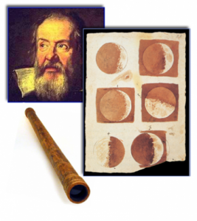
Personajes como, Aristóteles, Tolomeo, copérnico, brahe, kepler, Galileo, Newton, kirchhoff y Einstein han sido algunos de sus cultivadores.
los aficionados aún pueden desempeñar un papel activo, en el descubrimiento y seguimiento de fenómenos como curvas de luz de estrellas variables, descubrimiento de asteroides y cometas, etc.

Slide 4
No se debe confundir astronomía con astrología.
Astronomía | Astrología
siguen el método científico. | se ocupan de la supuesta influencia de los astros en la vida de los hombres.
Antiguamente se ocupaba, únicamente, de la observación y predicciones de los movimientos de los objetos visibles a simple vista, quedando separada durante mucho tiempo de la física.
La cultura griega clásica primigenia postulaba que la tierra plana . En el modelo aristotélico lo celestial pertenecía a la perfección -"cuerpos celestes perfectamente esféricos moviéndose en órbitas circulares perfectas"-, mientras que lo terrestre era imperfecto; estos dos reinos se consideraban como opuestos.
Isaac newton quien extendió hacia los cuerpos celestes las teorías de la gravedad terrestre y conformando la Ley de la gravitación universal, inventando así la mecánica celeste , con lo que explicó el movimiento de los planetas y consiguiendo unir el vacío entre las leyes de Kepler y la dinámica de Galileo. Esto también supuso la primera unificación de la astronomía y la física.

Slide 5
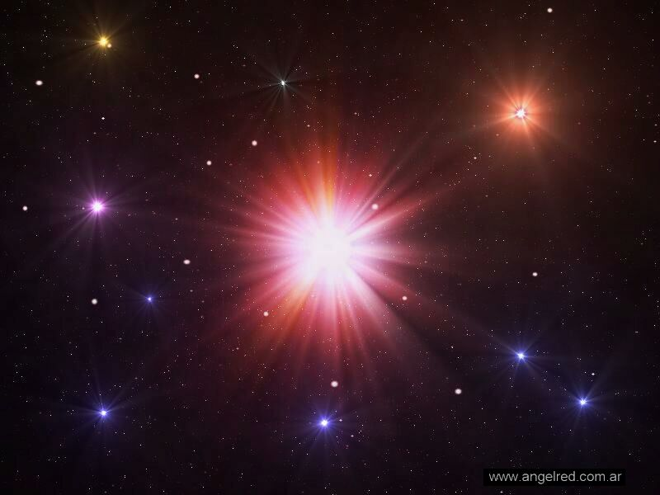
Astronomía Observacional
Estudio de la orientación por las estrellas.
Para ubicarse en el cielo, se agruparon las estrellas que se ven desde la Tierra en constelaciones. Así, continuamente se desarrollan mapas (cilíndricos o cenitales) con su propia nomenclatura astronómica para localizar las estrellas conocidas y agregar los últimos descubrimientos.
Aparte de orientarse en la Tierra a través de las estrellas, la astronomía estudia el movimiento de los objetos en la esfera celeste, para ello se utilizan diversos sistemas de coordenadas astronómicas. Estos toman como referencia parejas de círculos máximos distintos midiendo así determinados ángulos respecto a estos planos fundamentales.

Slide 6
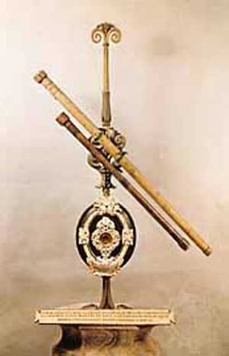
Astronomía visible :El telescopio fue el primer instrumento de observación del cielo. Aunque su invención se le atribuye a Hans Lippershey, el primero en utilizar este invento para la astronomía fue Galileo Galilei quien decidió construirse él mismo uno. Desde aquel momento, los avances en este instrumento han sido muy grandes como mejores lentes y sistemas avanzados de posicionamiento.

Slide 7
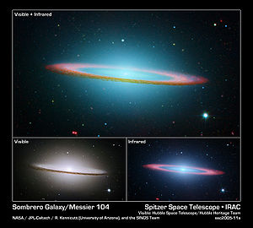
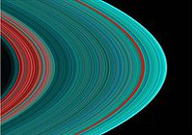
Astronomía de infrarrojos: Gran parte de la radiación astronómica procedente del espacio (la situada entre 1 y 1000μm) es absorbida en la atmósfera. Por esta razón, los mayores telescopios de radiación infrarroja se construyen en la cima de montañas muy elevadas, se instalan en aeroplanos especiales de cota elevada, en globos, o mejor aún, en satélites de la órbita terrestre.
Astronomía ultravioleta: La astronomía ultravioleta basa su actividad en la detección y estudio de la radiación ultravioleta que emiten los cuerpos celestes. Este campo de estudio cubre todos los campos de la astronomía.

Slide 8
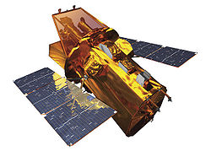
Astronomía de rayos x: La emisión de rayos x se cree que procede de fuentes que contienen materia a elevadísimas temperaturas, en general en objetos cuyos átomos o electrones tienen una gran energía.
Astronomía de rayos gamma: Los rayos gamma son radiaciones emitidas por objetos celestes que se encuentran en un proceso energético extremadamente violento. Algunos astros despiden brotes de rayos gamma o también llamados BRGs.

Slide 9
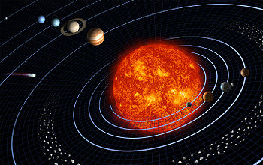
Los astrónomos teóricos utilizan una gran variedad de herramientas como modelos matemáticos analíticos y simulaciones numéricas por computadora. Cada uno tiene sus ventajas. Los modelos matemáticos analíticos de un proceso por lo general, son mejores porque llegan al corazón del problema y explican mejor lo que está sucediendo. Los modelos numéricos, pueden revelar la existencia de fenómenos y efectos que de otra manera no se verían.

Slide 10
Astronomía.
Astronomía cercana | Astronomía lejana
La astronomía cercana abarca la exploración de nuestra galaxia, por tanto comprende también la exploración del Sistema Solar. No obstante, el estudio de las estrellas determina si éstas pertenecen o no a nuestra galaxia. | La astronomía lejana comprende el estudio de los objetos visibles fuera de nuestra galaxia, donde encontramos otras galaxias que contienen, como la nuestra, miles de millones de estrellas a su vez. Las galaxias pueden no ser visibles dependiendo de si su centro de gravedad absorbe la materia son demasiado pequeñas o simplemente son galaxias oscuras cuya materia no tiene luminosidad. Las galaxias a su vez derivan alejándose unas de otras cada vez más, lo que apoya la hipótesis de que nuestro universo actualmente se expande.

Slide 11
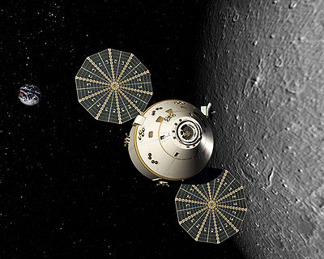
Proyecto futuro.
Orión (nave espacial): es una nave espacial en desarrollo de la NASA. La Orión puede llevar una tripulación de cuatro a seis personas y será lanzada por el nuevo vehículo de lanzamientoAres I. Tanto la Orión como el Ares I son parte del Proyecto Constelación, que planea enviar exploradores a la Luna en 2020 y más adelante a Marte y otros destinos del Sistema Solar. El 31 de agosto de 2006, la NASA otorgó un contrato a Lockheed Martin para el diseño, desarrollo y fabricación de la nave Orión.
Conocido anteriormente como Crew Exploration Vehicle (Vehículo Tripulado de Exploración) o CEV, la Orión despegará del mismo complejo de lanzamiento en el Centro Espacial Kennedy que se utiliza para las misiones del transbordador espacial. La NASA utilizará la nave para sus misiones tripuladas tras la retirada de los tres orbitadores en 2010. Inicialmente, realizará misiones para la Estación Espacial Internacional (ISS) a finales de 2014 o principios de 2015 y, más tarde, será un componente clave para las misiones a la Luna y Marte.

Slide 12
Integrantes.
Ana cristina de león Mendoza
Karina Berenice
2”B”

